Slide 1
Activiti7介绍

Slide 2
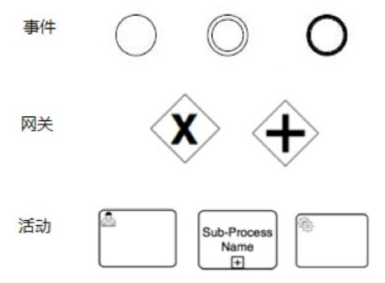
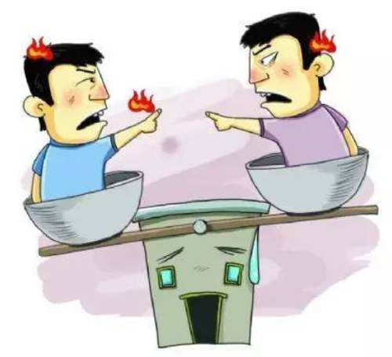
Activiti7介绍
Activitii项目是基于Apache License许可的开源项目
Activiti项目前主管Tom Baeyens，2010年立项
Activiti项目支持BPMN标准
Notes:
Activitii项目是基于Apache License许可的开源项目，是著名的非盈利开源组织Apache采用的协议
基于Apache License许可的开源项目在尊重作者和原创的前提下，允许使用开源代码二次开发的软件进行重新发布
Activiti项目前主管Tom Baeyens,2010年立项，一共有3个版本，5，6,7。因为Activiti的前身是JBPM这个工作流引擎，基于JBPM5开发的衍生产品，所以Activiti的初始版号为5。为啥这么搞呢，简单的说，就是兄弟分家了，分出来2个产品。
Activiti项目支持BPMN标准，我们听说过各个行业都有行业协会和行业标准，例如汽车行业，国内的方向盘都在左边，都是4个轮子，排量也有一定范围。在工作流领域，比较权威的行业标准是BPMN2.0规范，是对流程描述的一个XML文件和对流程符号的规定，有个规范就能做出很多轮子，比如工作流引擎，工作流解析的页面，各家的引擎会在很大程度上相同，节省社会资源、学习成本、流程转化成本

Slide 3

Activiti7新特性介绍
与SpringBoot更好的原生支持
引入SpringSecurity作为默认用户与角色的默认安全机制
核心API进行了封装
对云发布，分布式支持等
Notes:
Activiti7新特性介绍
与SpringBoot更好的原生支持，旧版的Activiti需要配置activiti.cfg.xml文件，在启动时还需要手动加载，整合后只需要和springboot配置相同的yml文件即可，统一配置入口便于管理
引入SpringSecurity作为默认用户与角色的默认安全机制，之前没有默认的安全机制，用户可以自行添加，相对比较灵活。而最新版在代码里强制使用了SpringSecurity，并且在调用API时默认使用了SpringSecurity身份认证，总之就是你要用最新的API类和方法，你就必须用SpringSecurity作为身份认证，我相信随着springCloud的广泛使用，SpringSecurity一定会成为最流行的安全框架，所以学习SpringSecurity是很有投资价值的。我们的课程也会从0开始教大家掌握当前主流的安全框架SpringSecurity，买一门课学2门技术，血赚
核心API进行了封装，将原有的7大类API封装起来，进行了null判断，异常判断等操作，让开发人员有更多精力关注到业务流程上
对云发布，分布式支持等，由于要支持分布式云原生，Activiti7轻量化的引擎，去掉了用户与表单2个接口类，这两部分需要自己编码实现

Slide 4
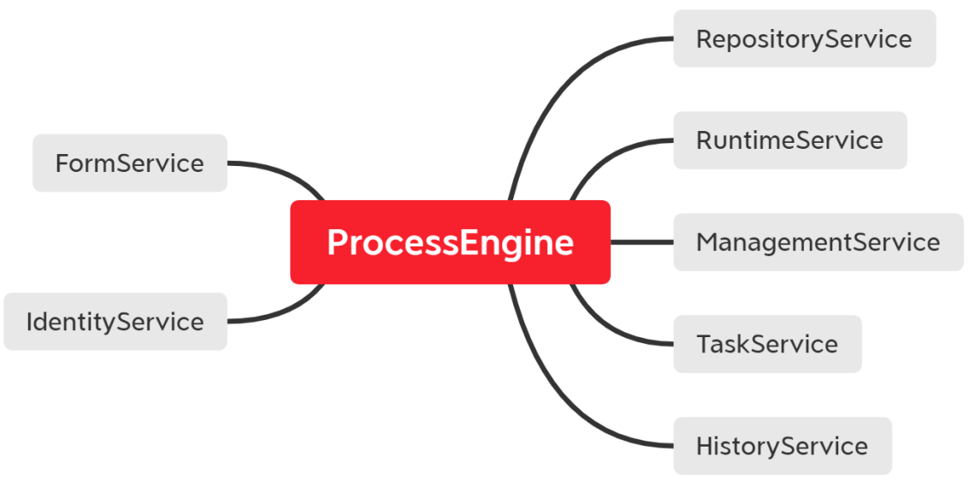
Activiti7新特性介绍
ProcessRuntime
TaskRuntime
Notes:
关于新特性中的API封装，对于编码变化比较大的原来的几个类，封装成了ProcessRuntime和TaskRuntime，并且废弃了表单与用户管理的类。变化还是比较大的，我们的课程会分别讲经典的API写法与Activiti7的写法

Slide 5
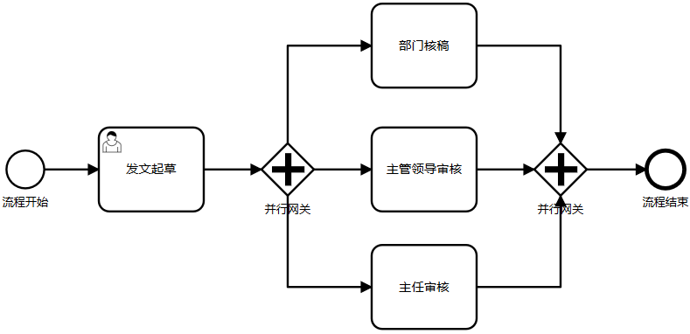
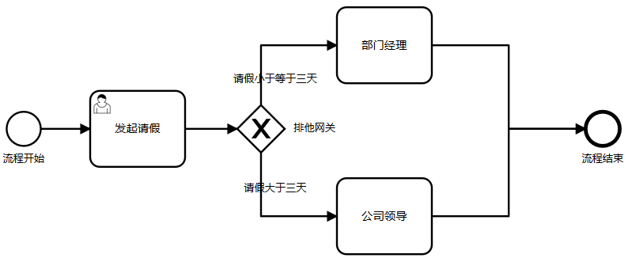
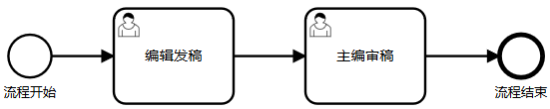
工作流常见业务场景介绍
线性审批
会签审批
条件流程
Notes:
工作流常见业务场景介绍
这里展示三个比较典型的审批场景
对于线性审批，有的同学会想，我用枚举或者int类型的标识变量，配合if，switch就可以实现，确实对于明确的简单审批流程，并且后期能确定不会有太大业务流程变化的情况下，可以编写判断条件来进行流程流转
对于会签审批，例如部门需要对外发布公文，发布公文属于比较正式和重要的行为，起草后需要多人审核，多人都审核都通过后才能进行下一个环节，这种稍微复杂的流程自己编码需要控制的内容就成几何倍数增长
还有一类典型流程是根据条件不同进行不同的流程分支，例如请假小于三天部门经理就可以审批。大于三天需要公司领导审批，根据不同的条件判断不同的流程，也是一种常见的业务场景

